Slide 1
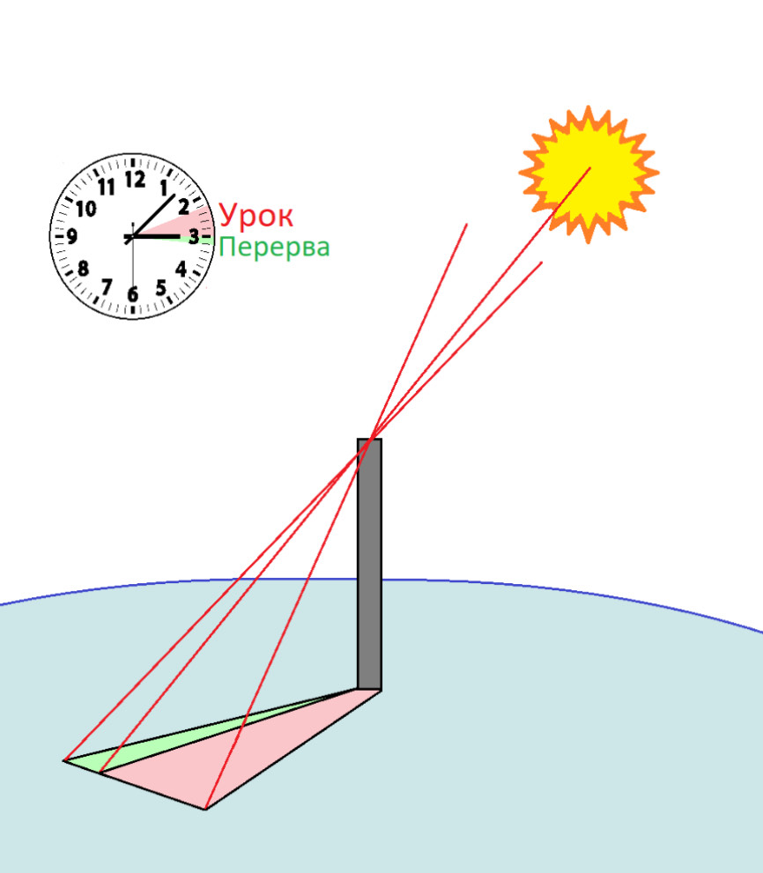
СПОСІБ ЗАХИСТУ ШКОЛЯРІВ ВІД ПЕРЕВТОМИ
Роботу виконав/ла:
Романів Анна Романівна
учениця 7 класу Тернопільської загальноосвітньої школи І-ІІІ ступенів
Тернопільське обласне комунальне територіальне відділення Малої академії наук України
Науковий керівник:
Колдун Віктор Петрович, Завідувач
Ресурсно-методичного центру
науково-дослідницьких технологій
Навчально-виховного комплексу
"Школа компʼютерних технологій -
Львівський технологічний ліцей"

Slide 2
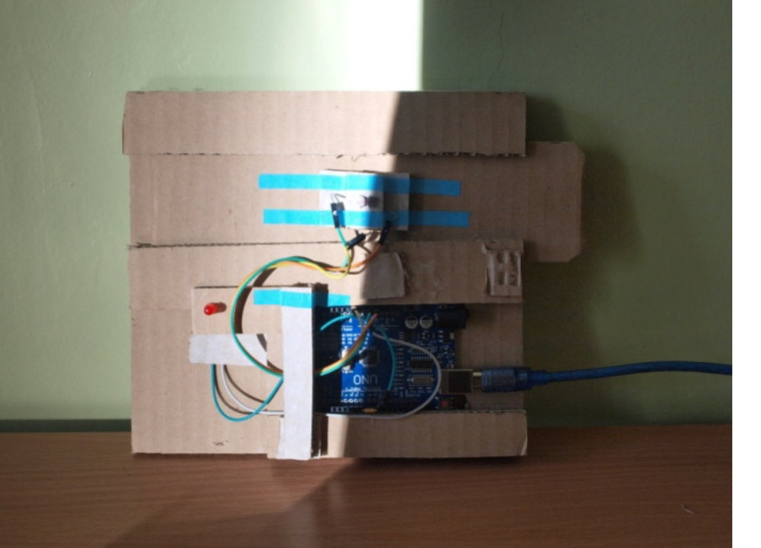
МЕТА
Метою дослiдження є розробка та реалiзацiя точного засобу визначення часу перерв у навчальному процесi з метою зниження перевтоми школярiв через перенавантаження i нестачу вiдпочинку.

Slide 3
ЗАВДАННЯ
  Проаналiзувати чинники, якi впливають на перевтому школярiв.
  Виявити недолiки iснуючих систем визначення часу.
  Розробити концепцiю точного, некоригованого пристрою.
  Створити дiючий макет сонячного електронного таймера.
  Провести серiю тестiв для пiдтвердження ефективностi.

Slide 4

АКТУАЛЬНIСТЬ ТЕМИ
Школярi страждають вiд перевтоми через перенавантаження i скороченi перерви. Це знижує якiсть засвоєння матерiалу, провокує стрес i може призводити до проблем iз нервовою системою. Вiдсутнiсть єдиного, точного орiєнтиру часу спричиняє втрату хвилин, якi мають бути вiдведенi на вiдпочинок.

Slide 5
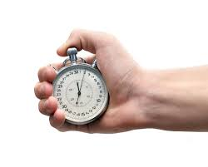
ТЕОРЕТИЧНЕ ОБГРУНТУВАННЯ
Тiльки автоматизований сонячний таймер, який не пiдлягає зовнiшнiй корекцiї, може забезпечити точне визначення часу початку перерви, запобiгаючи перевтомi учнiв.

Slide 6
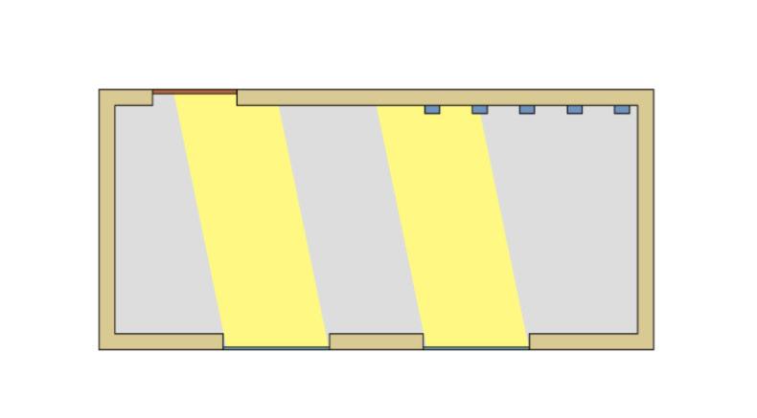
ТЕОРЕТИЧНЕ ОБГРУНТУВАННЯ
Сучаснi таймери допускають корекцiю часу, що знижує точнiсть. Навiть ручне вмикання дзвiнка створює до хвилини втрати. Сонячний годинник не залежить вiд людського фактора. Принцип його дiї — вiдстеження руху сонячної плями через вiкно.

Slide 7
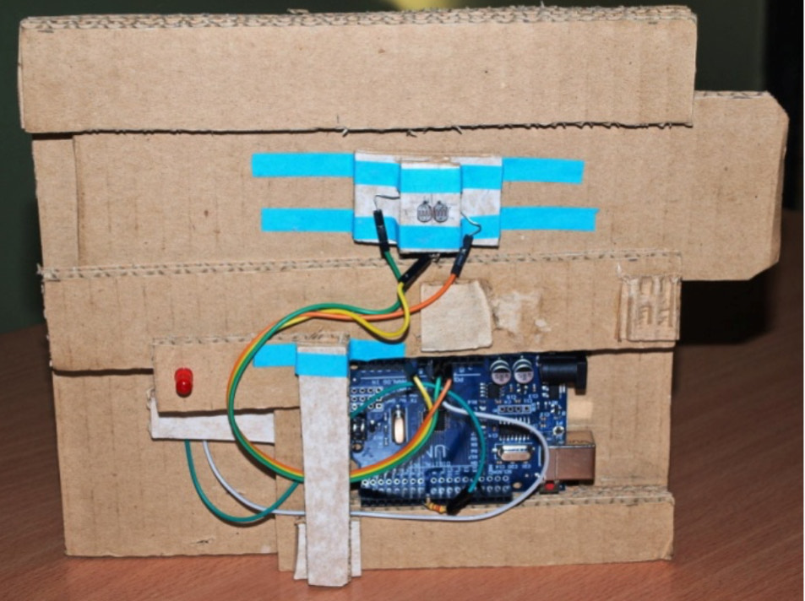
ОПИС КОНСТРУКЦIЇ 1-ГО МАКЕТУ
Перший макет складався з фотодатчика та базової плати Ардуїно. Основною функцiєю було визначення моменту, коли тiнi на стiнi перетинають певну лiнiю. Це дало перше експериментальне пiдтвердження працездатностi гiпотези.

Slide 8
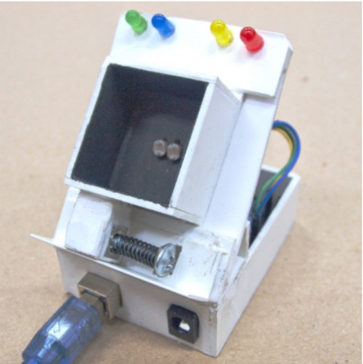
ВДОСКОНАЛЕНИЙ МАКЕТ
Другий макет мав розширену систему фоторезисторiв i мiкропроцесорну обробку сигналiв. Вiн вiдстежував момент змiни освiтлення з високою точнiстю i подавав сигнал на вiзуальний iнформатор (свiтлодiоди) про настання перерви.

Slide 9
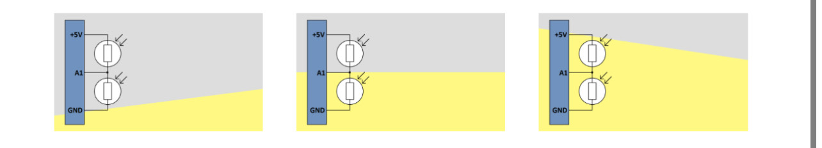
ПРИНЦИП РОБОТИ СИСТЕМИ
Система працює на вiдрiзнi освiтленостi двох фоторезисторiв. Тiльки коли один в тiнi, а другий на свiтлi — система фiксує змiну та подає сигнал. Це виключає хибнi спрацювання при ввiмкненнi або вимкненнi ламп.

Slide 10
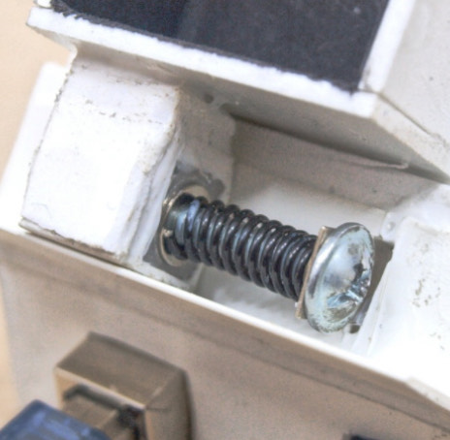
ЕЛЕМЕНТИ ТОЧНОГО НАЛАШТУВАННЯ
Фоторезистори розташовано на регульованiй платформi з мiкрометричним гвинтом. Це дозволяє точно налаштувати систему на певний час дня. Блок фоторезисторiв захищено блендою вiд стороннiх джерел свiтла.

Slide 11
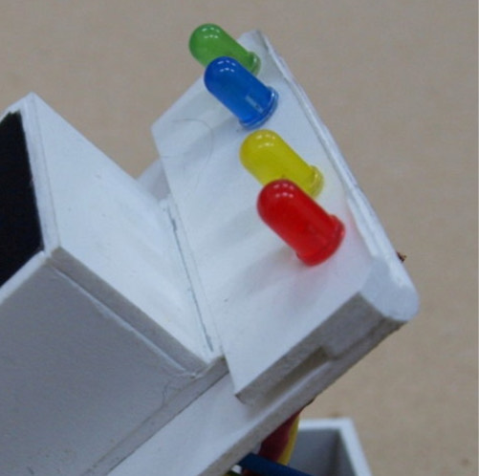
БАГАТОСТУПIНЧАСТА СИГНАЛIЗАЦIЯ
Для попередження вчителя i учнiв за декiлька хвилин до перерви використовуються рiзнокольоровi свiтлодiоди. Це дозволяє поступово готуватися до змiни дiяльностi без стресу.

Slide 12
ВИСНОВОК
Було створено дiючий макет електронного сонячного таймера. Вiн довiв правильнiсть гiпотези про те, що точне i некориговане визначення часу допомагає уникнути перевтоми учнiв. Автор отримав новi знання i самостiйно розробив працездатну модель, яка може бути застосована в навчальних закладах.

Slide 13
ДЯКУЮ ЗА УВАГУ!

